Slide 1


rd-10. オブジェクトのセーブとロード
データサイエンス演習
（R システムを使用）
https://www.kkaneko.jp/cc/rd/index.html
金子邦彦

Slide 2
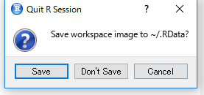
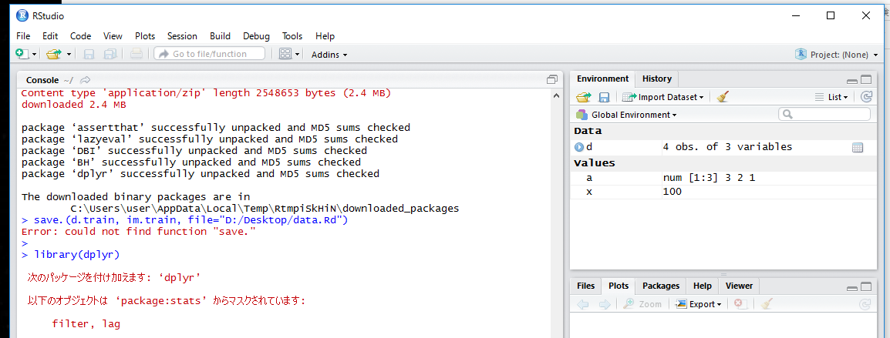
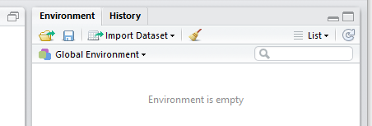

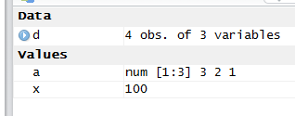
ワークスペースのロード
試しに RStudio を、一度終了してみる（わざと「Don't Save」）
もう一度 RStudio を起動してロード
わざと RStudio のワークスペース
保存機能を使わない
load("C:/hoge/foo.Rd")
「Environment」に
残っていない
「Environment」に復活
ロード

Slide 3
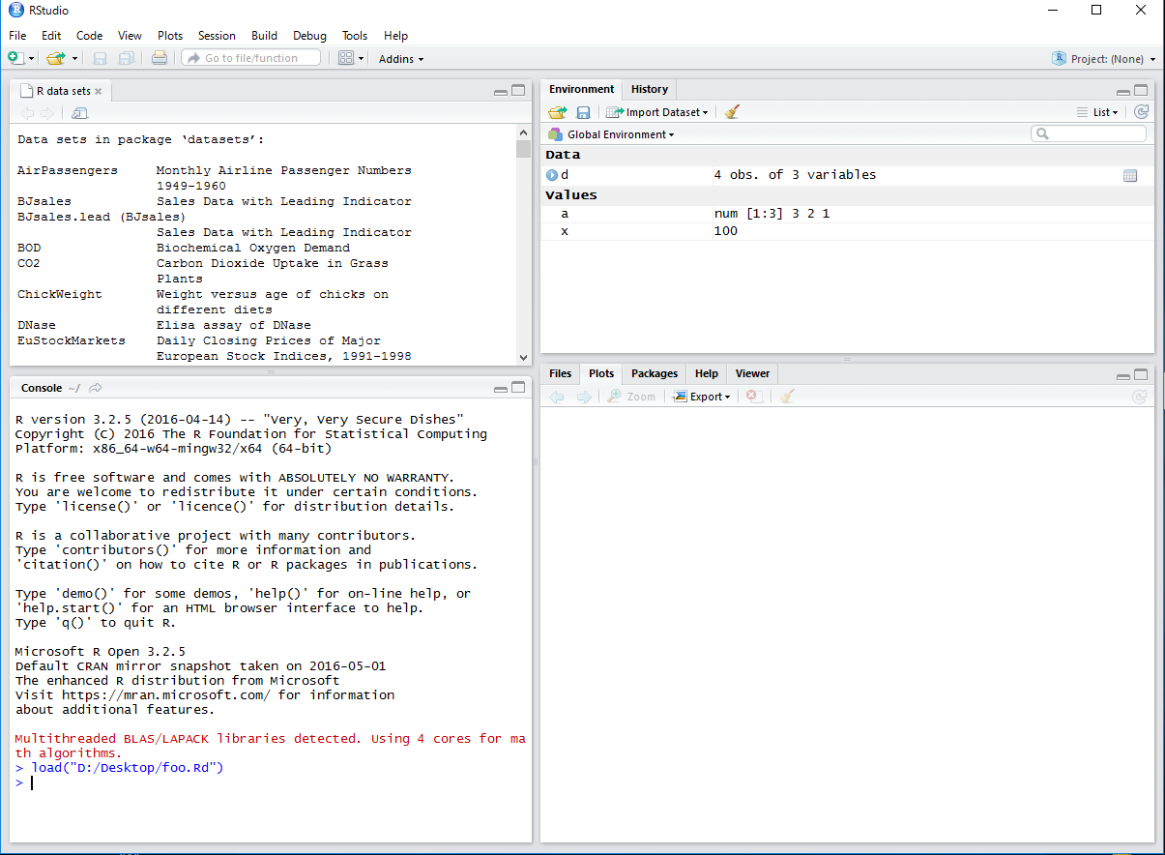
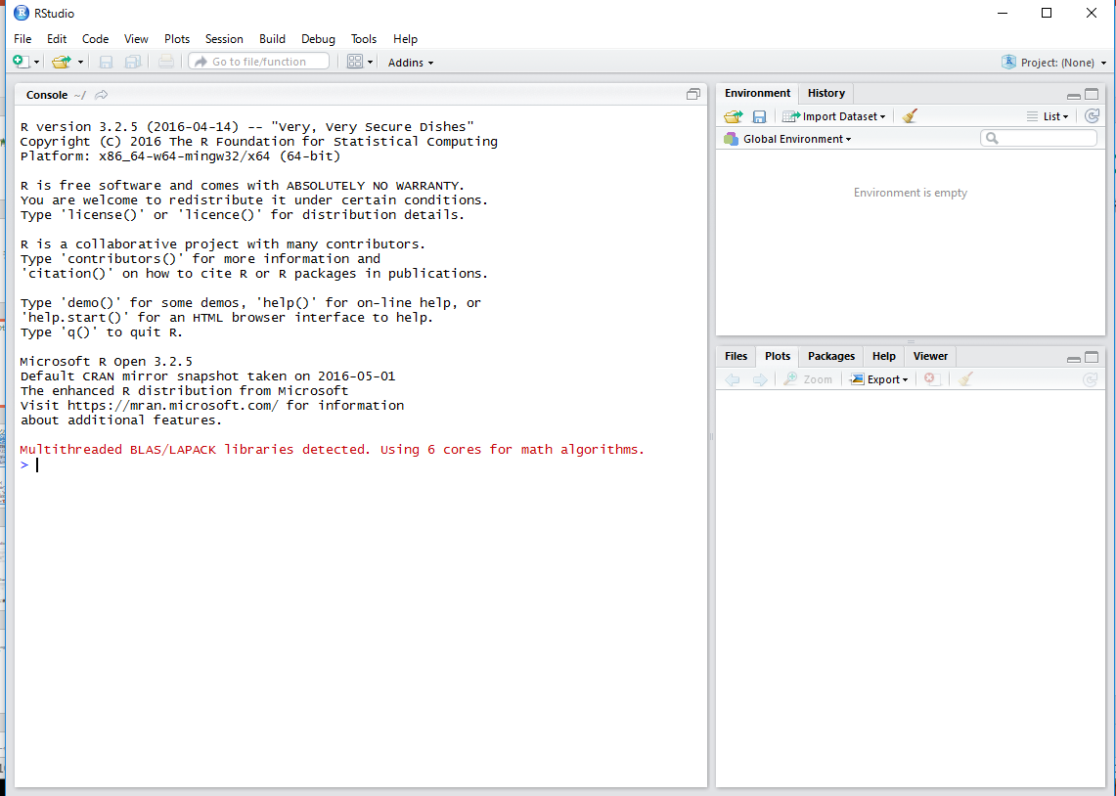
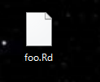
セーブする理由
他のパソコンで取り込みたい場合
※ ワークスペースには、最新の値しか残っていない．
ある時点のオブジェクトを保存しておきたいときは、
セーブが便利．

Slide 4
オブジェクトのセーブとロード
セーブ（保存）
◆セーブしたいオブジェクトの
オブジェクト名を指定（複数可）
◆ファイル名、ディレクトリ名
も自由に設定可能（但し日本語
は避ける）
ロード
◆ファイル名、ディレクトリ名
を指定
Rシステム
◆ オブジェクトはワークスペース中にある
◆ RStudio にはワークスペースの保存機能がある

Slide 5
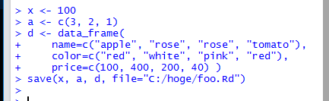
save
オブジェクト名（変数名） | クラス（タイプ） | コンストラクタ
x | 数値 | 100
a | リスト | c(3, 2, 1)
d | データフレーム | data_frame( name=c("apple", "rose", "rose", "tomato"), color=c("red", "white", "pink", "red"), price=c(100, 400, 200, 40) )
library(dplyr)
x <- 100
a <- c(3, 2, 1)
d <- data_frame(
name=c("apple", "rose", "rose", "tomato"),
color=c("red", "white", "pink", "red"),
price=c(100, 400, 200, 40) )
save(x, a, d, file="C:/hoge/foo.Rd")
※ 「C:/hoge」のところは、作業用の
ディレクトリ名に読み替え
（すでに存在し、書き込み権限の
あるディレクトリ）

Slide 6
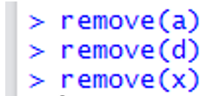

ワークスペース内のオブジェクトの破棄
remove(＜オブジェクト名＞)
により、ワークスペース内のオブジェクトを破棄できる
remove(c) では、
存在しないオブジェクト c を
指定しているので、
警告メッセージが出る

